Slide 1
Module 12: Concepts WLAN
Contenu Pédagogique de l'instructeur
Notions de base sur la commutation, le routage et le sans fil v7.0 (SRWE)
Notes:
Programme Cisco Networking Academy
Notions de base sur la commutation, le routage et le sans fil v7.0 (SRWE)
Module 12: Concepts WLAN

Slide 2
Instructor Materials – Module 6 Planning Guide
This PowerPoint deck is divided in two parts:
Instructor Planning Guide
  Information to help you become familiar with the module
  Teaching aids
Instructor Class Presentation
  Optional slides that you can use in the classroom
  Begins on slide # 12
  Note: Remove the Planning Guide from this presentation before sharing with anyone.
For additional help and resources go to the Instructor Home Page and Course Resources for this course. You also can visit the professional development site on netacad.com, the official Cisco Networking Academy Facebook page, or Instructor Only FB group.
Notes:
2

Slide 3
What to Expect in this Module
To facilitate learning, the following features within the GUI may be included in this module:
Feature | Description
Animations | Expose learners to new skills and concepts.
Videos | Expose learners to new skills and concepts.
Check Your Understanding(CYU) | Per topic online quiz to help learners gauge content understanding.
Interactive Activities | A variety of formats to help learners gauge content understanding.
Syntax Checker | Small simulations that expose learners to Cisco command line to practice configuration skills.
PT Activity | Simulation and modeling activities designed to explore, acquire, reinforce, and expand skills.

Slide 4
What to Expect in this Module (Cont.)
To facilitate learning, the following features may be included in this module:
Feature | Description
Hands-On Labs | Labs designed for working with physical equipment.
Class Activities | These are found on the Instructor Resources page. Class Activities are designed to facilitate learning, class discussion, and collaboration.
Module Quizzes | Self-assessments that integrate concepts and skills learned throughout the series of topics presented in the module.
Module Summary | Briefly recaps module content.

Slide 5
Check Your Understanding
Check Your Understanding activities are designed to let students quickly determine if they understand the content and can proceed, or if they need to review.
Check Your Understanding activities do not affect student grades.
There are no separate slides for these activities in the PPT. They are listed in the notes area of the slide that appears before these activities.
Notes:
5

Slide 6
Module 12: Activities
What activities are associated with this module?
Page # | Activity Type | Activity Name | Optional?
12.1.7 | Check Your Understanding | Introduction to Wireless | Recommended
12.2.1 | Video | WLAN Components | Recommended
12.2.7 | Check Your Understanding | WLAN Components | Recommended
12.3.1 | Video | WLAN Operation | Recommended
12.3.8 | Check Your Understanding | WLAN Operation | Recommended
12.4.1 | Video | CAPWAP | Recommended
12.4.6 | Check Your Understanding | CAPWAP | Recommended
12.5.4 | Check Your Understanding | Channel Management | Recommended
Notes:
6

Slide 7
Module 12: Activities (Cont.)
What activities are associated with this module?
Page # | Activity Type | Activity Name | Optional?
12.6.1 | Video | WLAN Threats | Recommended
12.6.6 | Check Your Understanding | WLAN Threats | Recommended
12.7.1 | Video | Secure WLANs | Recommended
12.7.9 | Check Your Understanding | Secure WLANs | Recommended
Notes:
7

Slide 8
Module 12: Best Practices
Prior to teaching Module 12, the instructor should:
Review the activities and assessments for this module.
Try to include as many questions as possible to keep students engaged during classroom presentation.
Topic 12.1
  Ask the students or have a class discussion
    Explain the differences between WPAN, WLAN, WMAN and WWAN.
    Why do you think there are so many 802.11 standards?
Topic 12.2
  Ask the students or have a class discussion
    When would using autonomous AP and controller based AP be appropriate?
    Discuss a situation where a USB wireless adapter is needed.
Notes:
8

Slide 9
Module 12: Best Practices (Cont.)
Topic 12.3
  Ask the students or have a class discussion
    When would ad hoc and infrastructure modes be appropriate?
    What is the difference between a BSS and a ESS?
    Discuss the parameters that are negotiated between AP and wireless client for successful association. If possible list them on the board.
Topic 12.4
  Ask the students or have a class discussion
    Why would an organization use CAPWAP?
    What capability is provided by FlexConnect?
Notes:
9

Slide 10
Module 12: Best Practices (Cont.)
Topic 12.5
  Ask the students or have a class discussion
    What is a solution for frequency channel saturation?
    List on the board and discuss considerations when planning the location of APs in a building.
Topic 12.6
  Ask the students or have a class discussion
    Discuss the common attacks made against wireless networks.
    What are some ways to mitigate these attacks?
Notes:
10

Slide 11
Module 12: Best Practices (Cont.)
Topic 12.7
  Ask the students or have a class discussion
    Discuss the strengths and weaknesses of the various shared key authentication methods.
    If possible display the wireless security settings on an AP.
Notes:
11

Slide 12
Module 12: Les Conception de WLAN
Notions de base sur la commutation, le routage et le sans fil v7.0 (SRWE)
Notes:
Programme Cisco Networking Academy
Notions de base sur la commutation, le routage et le sans fil v7.0 (SRWE)
Module 12: Les Conceptions de WLAN

Slide 13
Objectifs de ce module
Titre du module: Concepts WLAN
Objectif du module: expliquer comment les réseaux locaux sans fil permettent la connectivité réseau..
Titre du Rubrique | Objectif du rubrique
Introduction au sans-fil | Décrire la technologie et les normes WLAN.
Composants d'un réseau WLAN | Décrire les composants d'une infrastructure WLAN.
Fonctionnement d'un réseau WLAN | Expliquer comment la technologie sans fil permet le fonctionnement du réseau WLAN.
Fonctionnement du protocole CAPWAP | Expliquer comment un contrôleur sans fil utilise CAPWAP pour gérer plusieurs points d'accès.
Gestion des canaux | Décrire la gestion des canaux dans un réseau WLAN.
Menaces visant le réseau WLAN | Décrire les menaces visant les réseaux WLAN.
WLAN sécurisés | Décrire les mécanismes de sécurité WLAN.
Notes:
13
12- Introduction
12.0.2 – Qu'est-ce que je vais apprendre dans ce module?

Slide 14
12.1 Présentation de la technologie sans fil
Notes:
12 - Concepts WLAN
12.1 - Présentation de la technologie sans fil

Slide 15

Présentation de la technologie sans fil
Avantages du sans fil
Un réseau local sans fil (WLAN) est un type de réseau sans fil couramment utilisé dans les maisons, les bureaux et les campus.
Les WLAN rendent la mobilité possible dans les environnements domestiques et professionnels.
Les infrastructures sans fil s'adaptent aux besoins et aux technologies en évolution rapide.
Notes:
12 - Concepts WLAN
12.1 - Présentation de la technologie sans fil
12.1.1 –Avantages du sans fil

Slide 16
Présentation de la technologie sans fil
Types de réseaux sans fil
  Réseau personnel sans fil (WPAN) - Faible consommation et courte portée (20-30 pieds ou 6-9 mètres). Basé sur la norme IEEE 802.15 et la fréquence 2,4 GHz. Bluetooth et Zigbee sont des exemples WPAN.
  LAN sans fil (WLAN) - Réseaux de taille moyenne jusqu'à environ 300 pieds. Basé sur la norme IEEE 802.11 et la fréquence 2,4 ou 5,0 GHz.
  MAN sans fil (WMAN) - Grande zone géographique telle que ville ou quartier. Utilise des fréquences sous licence spécifiques.
  WAN sans fil (WWAN) - Zone géographique étendue pour les communications nationales ou mondiales. Utilise des fréquences sous licence spécifiques.
Notes:
12 - Concepts WLAN
12.1 - Présentation de la technologie sans fil
12.1.2 –Types de réseaux sans fil

Slide 17

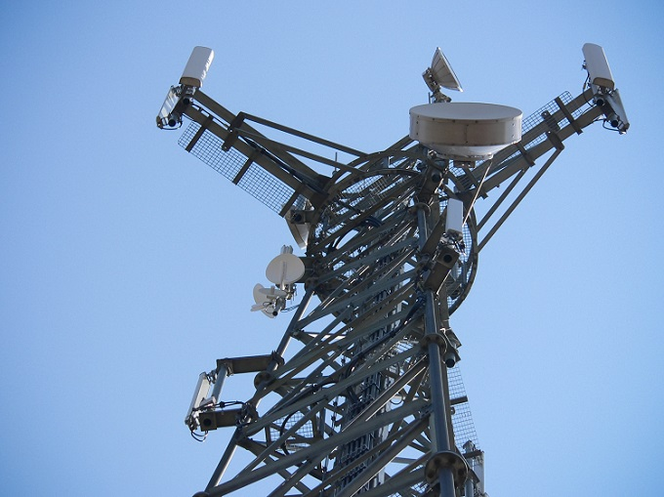
Présentation de la technologie sans fil
Technologies sans fil
  Bluetooth - Norme IEEE WPAN utilisée pour l'appariement d'appareils jusqu'à une distance de 100 mètres.
    Bluetooth Low Energy (BLE) - Prend en charge la topologie maillée pour les périphériques réseau à grande échelle.
    Débit de base Bluetooth / Débit amélioré (BR / EDR) - Prend en charge les topologies point à point et est optimisé pour le streaming audio.
  WiMAX (Worldwide Interoperability for Microwave Access) - Connexions Internet filaires à large bande alternatives. Norme WLAN IEEE 802.16 jusqu'à 30 miles (50 km).
Notes:
12 - Concepts WLAN
12.1 - Présentation de la technologie sans fil
12.1.3 –Technologies sans fil

Slide 18
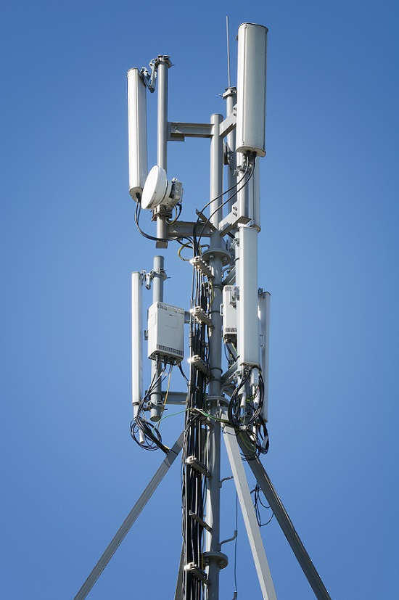

Présentation de la technologie sans fil
Technologies sans fil (suite)
  Cellulaire large bande - Transportez à la fois la voix et les données. Utilisé par les téléphones, les automobiles, les tablettes et les ordinateurs portables.
    Global System of Mobile (GSM) - Reconnu internationalement
    CDMA (Code Division Multiple Access) - Utilisé principalement aux États-Unis.
  Satellite large bande - Utilise une antenne parabolique directionnelle alignée sur un satellite en orbite géostationnaire. Besoin d'une ligne de site claire. Généralement utilisé dans les zones rurales où le câble et la DSL ne sont pas disponibles.
Notes:
12 - Concepts WLAN
12.1 - Présentation de la technologie sans fil
12.1.3 –Technologies sans fil (suite)

Slide 19
Présentation de la technologie sans fil
Normes du 802.11
  Les normes 802.11 WLAN définissent comment les fréquences radio sont utilisées pour les liaisons sans fil.
Norme IEEE | Radiofréquence | Description
802.11 | 2,4 GHz | Débits de données jusqu'à 2 Mb / s
802.11a | 5 GHz | Débits de données jusqu'à 54 Mb / s Non interopérable avec 802.11b ou 802.11g
802.11b | 2,4 GHz | Débits de données jusqu'à 11 Mb / s Portée plus longue que 802.11a et mieux à pénétrer les structures des bâtiments
802.11g | 2,4 GHz | Débits de données jusqu'à 54 Mb / s Rétrocompatible avec 802.11b
802.11n | 2,4 et 5 GHz | Débits de données 150 - 600 Mb / s Nécessite plusieurs antennes avec la technologie MIMO
802.11ac | 5 GHz | Débits de données 450 Mb/s – 1.3 Gb/s Prend en charge jusqu'à huit antennes
802.11ax | 2,4 et 5 GHz | Sans fil haute efficacité (High-Efficiency Wireless) (HEW) Capable d'utiliser des fréquences de 1 GHz et 7 GHz
Notes:
12 - Concepts WLAN
12.1 - Introduction au sans fil
12.1.4 - Norme 802.11

Slide 20
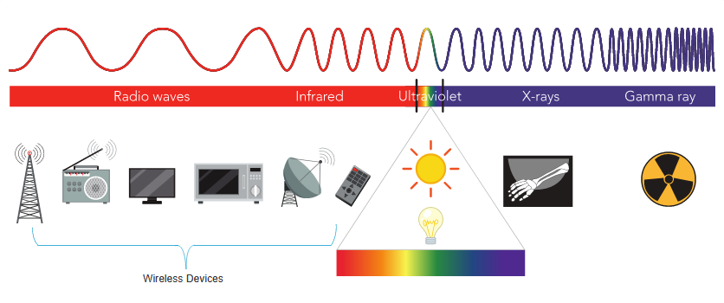
Présentation de la technologie sans fil
Fréquences Radio
  Tous les appareils sans fil fonctionnent dans la portée du spectre électromagnétique. Les réseaux WLAN fonctionnent dans la bande de fréquences 2,4 GHz et la bande 5 GHz.
  2,4 GHz (UHF) - 802.11b/g/n/ax
  5 GHz (SHF) - 802.11a/n/ac/ax
Notes:
12 – Les Conceptions WLAN
12.1 - Présentation de la technologie sans fil
12.1.5 –Radiofréquence

Slide 21
Introduction au sans fil
Organismes de normalisation sans fil
  Les normes garantissent l'interopérabilité entre les appareils fabriqués par différents fabricants. Au niveau international, les trois organisations qui influencent les normes WLAN:
  Union internationale des télécommunications (UIT) - Régule l'attribution du spectre radioélectrique et des orbites de satellites.
  Institut des ingénieurs électriciens et électroniciens (IEEE) - Spécifie comment une fréquence radio est modulée pour transporter des informations. Il maintient les normes pour les réseaux locaux et métropolitains (MAN) avec la famille de normes IEEE 802 LAN / MAN.
  Alliance Wi-Fi - Favorise la croissance et l'acceptation des WLAN. Il s'agit d'une association de fournisseurs dont l'objectif est d'améliorer l'interopérabilité des produits basés sur la norme 802.11 en certifiant la conformité des fournisseurs aux normes de l'industrie et le respect des normes.
Notes:
12 – Les Conceptions de WLAN
12.1 - Présentation de la technologie sans fil
12.1.6 - Organismes de normalisation sans fil
12.1.7 - Vérifiez votre compréhension - Introduction au sans fil

Slide 22
12.2 Composants WLAN
Notes:
12 – Les Conceptions de WLAN
12.2 – Composants WLAN

Slide 23
Vidéo des composants WLAN - Composants WLAN
Cette vidéo couvre les points suivants :
Antennes
Routeur sans fil
Port Internet
Point d'accès sans fil
  Points d'accès autonomes et basés sur un contrôleur
Notes:
12 – Les Conceptions de WLAN
12.2 –Composants WLAN
12.2.1 – Vidéo - Composants WLAN

Slide 24
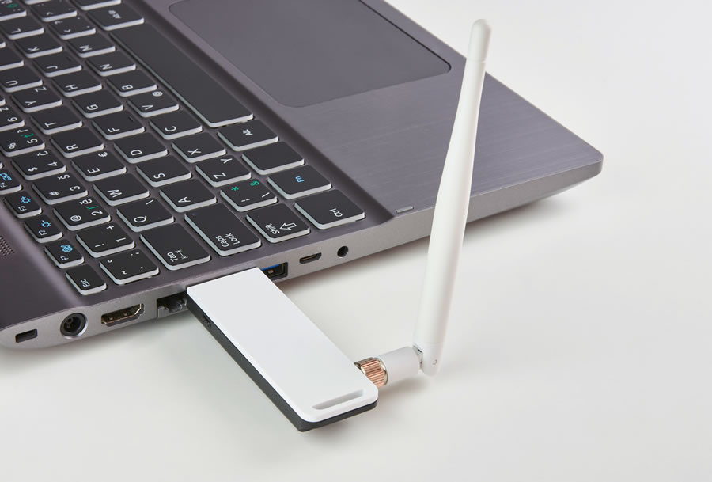
Composants WLAN
NIC sans fil
Pour communiquer sans fil, les ordinateurs portables, les tablettes, les téléphones intelligents et même les dernières voitures incluent des cartes réseau sans fil intégrées qui incorporent un émetteur / récepteur radio.
Cependant, si un périphérique ne possède pas de carte réseau sans fil intégrée(NIC), un adaptateur sans fil USB peut être utilisé, comme illustré dans la figure.
Notes:
12 – Les Conceptions de WLAN
12.2 – Composants WLAN
12.2.2 – Cartes réseau sans fil (NICs)

Slide 25
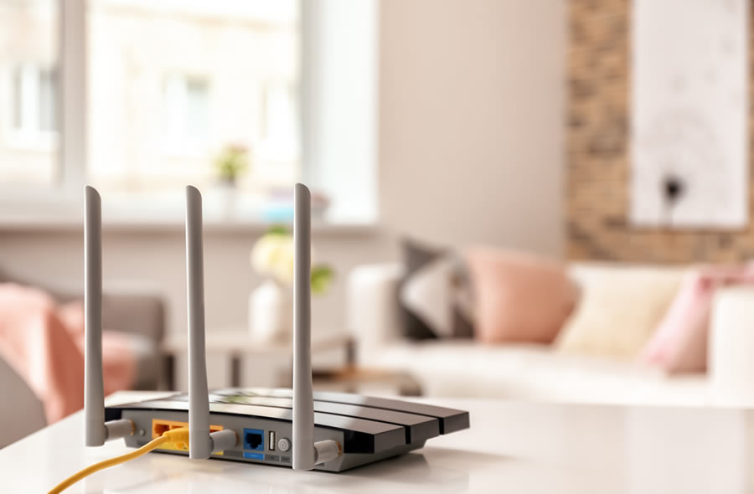
Composants WLAN
Routeur domestique sans fil
un utilisateur à domicile interconnecte généralement des périphériques sans fil à l'aide d'un petit routeur sans fil, comme illustré dans la figure.
Les routeurs sans fil sont les suivants:
  Points d'accès – Pour fournir un accès aux câbles
  Commutateur – Pour interconnecter des appareils câblés
  Routeur - Pour fournir une passerelle par défaut vers d'autres réseaux et Internet
Notes:
12 - Concepts WLAN
12.2 – Composants WLAN
12.2.3 – Routeur domestique sans fil

Slide 26
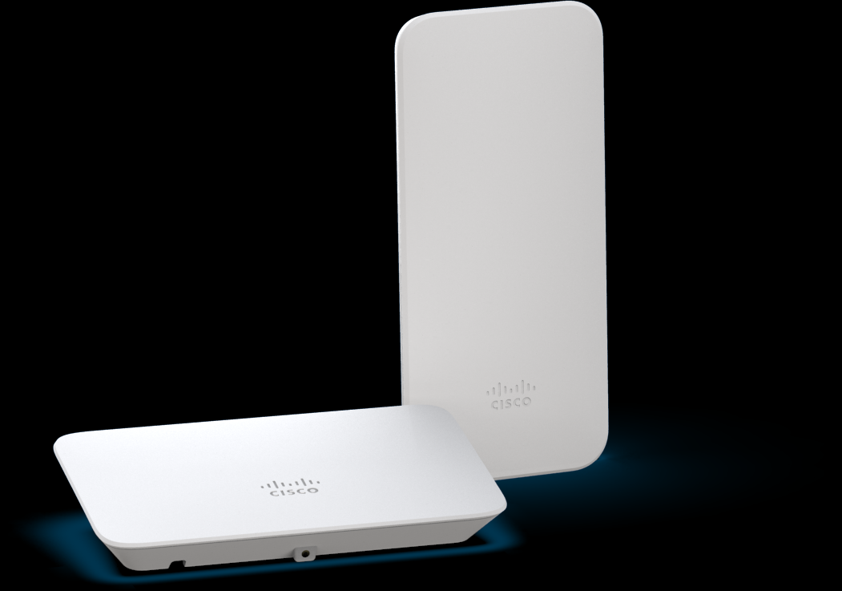
Composants WLAN
Point d'accès sans fil
Les clients sans fil utilisent leur carte réseau sans fil pour découvrir les points d'accès (AP) à proximité.
Les clients tentent ensuite de s'associer et de s'authentifier avec un AP.
Une fois authentifiés, les utilisateurs sans fil ont accès aux ressources réseau.
Points d'accès Cisco Meraki Go
Notes:
12 – Les Conceptions de WLAN
12.2 – Composants WLAN
12.2.4 – Point d'accès sans fil

Slide 27
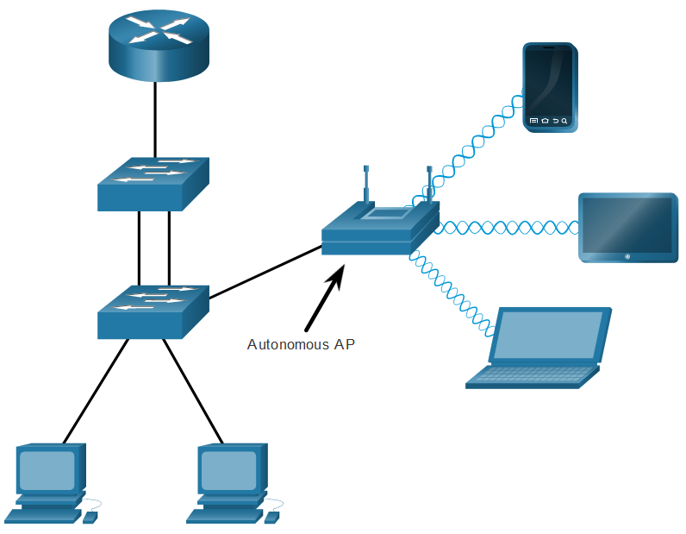
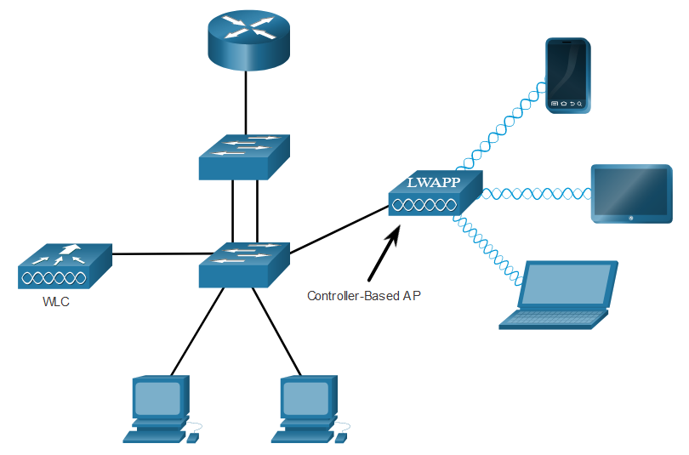
Composants WLAN
Catégories AP
Les points d'accès peuvent être classés comme des points d'accès autonomes ou des points d'accès basés sur un contrôleur.
  AP autonomes - Périphériques autonomes configurés via une interface de ligne de commande ou une interface graphique. Chaque AP autonome agit indépendamment des autres et est configuré et géré manuellement par un administrateur.
  AP basés sur contrôleur - Également appelés AP légers (LAP). Utilisez le protocole de point d'accès léger (LWAPP) pour communiquer avec un contrôleur LWAN (WLC). Chaque LAP est automatiquement configuré et géré par le WLC.
Notes:
12 – Les Conceptions de WLAN
12.2 – Composants WLAN
12.2.5 – Catégories AP

Slide 28
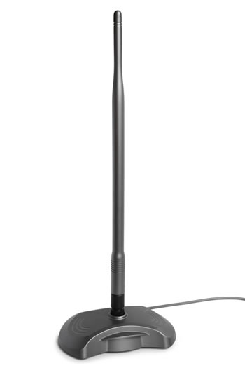
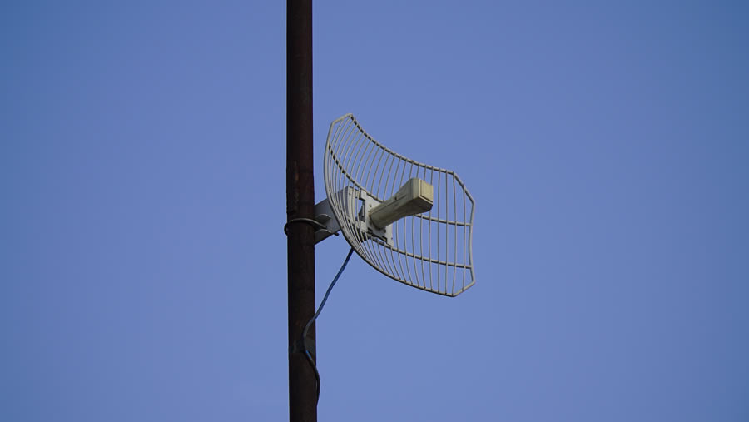

Composants WLAN
Antennes sans fil
Types d'antennes externes:
  Omnidirectionnel - Fournit une couverture à 360 degrés. Idéal dans les maisons et les bureaux.
  Directionnel - Concentrez le signal radio dans une direction spécifique. Les exemples sont le Yagi et le plat parabolique.
  Entrées multiples Sorties multiples (MIMO) - Utilise plusieurs antennes (jusqu'à huit) pour augmenter la bande passante.
Notes:
12 – Les Conceptions de WLAN
12.2 – Composants WLAN
12.2.6 – Antennes sans fil
12.2.7 – Vérifiez votre compréhension - Composants WLAN

Slide 29
12.3 Fonctionnement d'un réseau WLAN
Notes:
12 – Les Conceptions de WLAN
12.3 - Fonctionnement d'un réseau WLAN

Slide 30
Fonctionnement du WLAN
Vidéo - Fonctionnement du WLAN
Cette vidéo couvre les points suivants :
Mode d'infrastructure
Mode ad hoc
Mode modem
Ensemble de services de base (BSS)
Ensemble de service étendu (ESS)
Structure de trame 802.11
Protocole CSMA/CA (Carrier Sense Multiple Access with Collision Avoidance)
Association des points d'accès des clients sans fil
Mode de découverte passif et actif
Notes:
12 – Les Conceptions de WLAN
12.3 - Fonctionnement d'un réseau WLAN
12.3.1 – Vidéo - Fonctionnement du WLAN

Slide 31

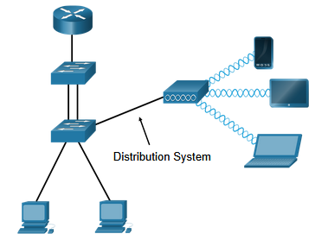
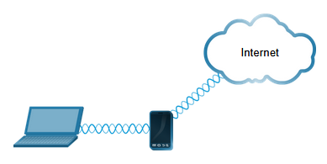
Fonctionnement du WLAN
Modes de topologie sans fil 802.11
  Mode ad hoc - Utilisé pour connecter les clients de manière poste à poste sans point d'accès.
  Mode infrastructure - Utilisé pour connecter les clients au réseau à l'aide d'un AP.
  Partage de connexion - La variation de la topologie ad hoc se produit lorsqu'un téléphone intelligent ou une tablette avec accès aux données cellulaires est activé pour créer un point d'accès personnel.
Notes:
12 – Les Conceptions de WLAN
12.3 - Fonctionnement d'un réseau WLAN
12.3.2 – Modes de topologie sans fil 802.11

Slide 32
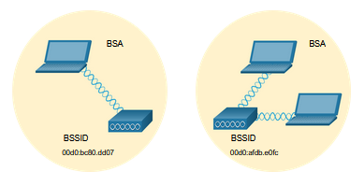
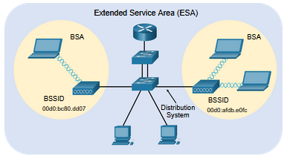
Fonctionnement du WLAN
BSS et ESS
  Le mode infrastructure définit deux blocs de topologie:
  Ensemble de services de base (BSS)
    Un BSS consiste en un seul AP interconnectant tous les clients sans fil associés.
    Les clients de différents BSS ne peuvent pas communiquer.
  Ensemble de service étendu (ESS)
    Union de deux ou plusieurs BSS interconnectés par un système de distribution câblé.
    Les clients de chaque BSS peuvent communiquer via l'ESS.
Notes:
12 – Les Conceptions de WLAN
12.3 - Fonctionnement d'un réseau WLAN
12.3.3 – BSS et ESS

Slide 33
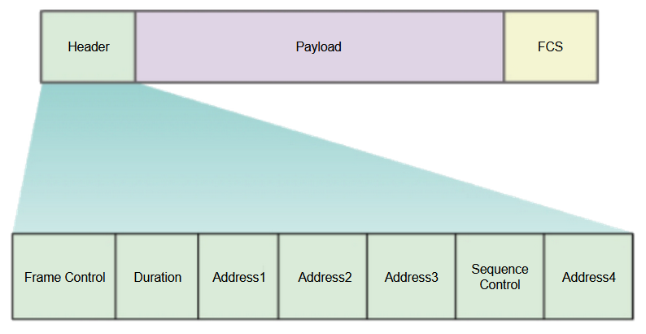
Fonctionnement du WLAN
Structure de trame 802.11
  Le format de trame 802.11 est similaire au format de trame Ethernet, sauf qu'il contient plus de champs.
Notes:
12 – Les Conceptions de WLAN
12.3 - Fonctionnement d'un réseau WLAN
12.3.4 – Structure de trame 802.11

Slide 34
Fonctionnement du WLAN
CSMA/CA
  Les WLAN sont semi-duplex et un client ne peut pas "entendre" pendant qu'il envoie, ce qui rend impossible de détecter une collision.
  Les WLAN utilisent l'accès multiple par détection de porteuse avec évitement de collision (CSMA/CA) pour déterminer comment et quand envoyer des données. Un client sans fil effectue les opérations suivantes:
  Écoute le canal pour voir s'il est inactif, ce qui signifie qu'il détecte qu'aucun autre trafic n'est actuellement sur le canal.
  Envoie un message prêt à envoyer (RTS) à l'AP pour demander un accès dédié au réseau.
  Reçoit un message clair à envoyer (CTS) de l'AP accordant l'accès à l'envoi.
  Attend un laps de temps aléatoire avant de redémarrer le processus si aucun message CTS n'est reçu.
  Transmet les données.
  Reconnaît toutes les transmissions. Si un client sans fil ne reçoit pas d'accusé de réception, il suppose qu'une collision s'est produite et redémarre le processus.
Notes:
12 – Les Conceptions de WLAN
12.3 - Fonctionnement d'un réseau WLAN
12.3.5 – CSMA/CA

Slide 35
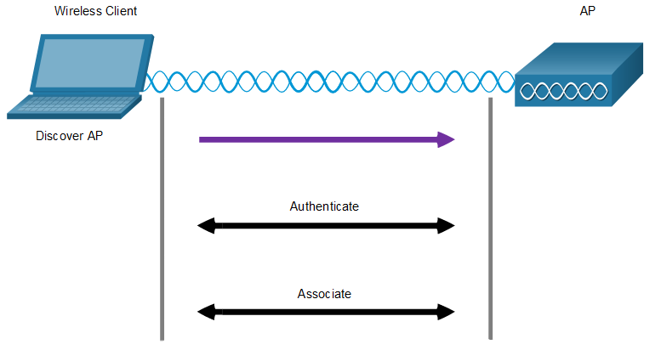
Fonctionnement du WLAN
Client sans fil et Association des point d'accès
  Pour que les périphériques sans fil puissent communiquer sur le réseau, ils doivent tout d'abord être associés à un point d'accès ou à un routeur sans fil.
  Les appareils sans fil effectuent le processus en trois étapes suivant:
  Découvrir de nouveaux points d'accès sans fil
  S'authentifier auprès du point d'accès
  S'associer au point d'accès
Notes:
12 – Les Conceptions de WLAN
12.3 - Fonctionnement d'un réseau WLAN
12.3.6 – Client sans fil et AP Association

Slide 36
Fonctionnement du WLAN
Client sans fil et Association des point d'accès (suite)
  Afin d'avoir une association réussie, un client sans fil et un AP doivent se mettre d'accord sur des paramètres spécifiques.
  SSID – Le client doit connaître le nom du réseau pour se connecter.
  Mot de passe - Ceci est requis pour que le client s'authentifie auprès de l'AP.
  Mode réseau - La norme 802.11 utilisée.
  Mode de sécurité - Les réglages des paramètres de sécurité, c'est-à-dire WEP, WPA ou WPA2.
  Paramètres des canaux - Les bandes de fréquences utilisées.
Notes:
12 – Les Conceptions de WLAN
12.3 - Fonctionnement d'un réseau WLAN
12.3.6 – Client sans fil et Association des point d'accès (suite)

Slide 37
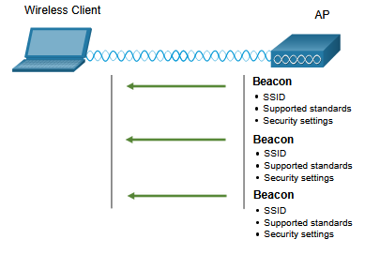
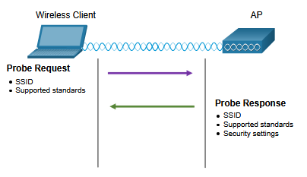
Fonctionnement WLAN
Mode découverte passif et actif
Les clients sans fil se connectent à l'AP à l'aide d'un processus de balayage (sondage) passif ou actif.
  Mode passif - AP annonce ouvertement son service en envoyant périodiquement des trames de balise de diffusion contenant le SSID, les normes prises en charge et les paramètres de sécurité.
  Mode actif - Les clients sans fil doivent connaître le nom du SSID. Le client sans fil lance le processus en diffusant une trame de demande d'enquête sur plusieurs canaux.
Mode passif
mode actif
Notes:
12 – Les Conceptions de WLAN
12.3 - Fonctionnement d'un réseau WLAN
12.3.7 – Mode de découverte passif et actif
12.3.8 – Vérifiez votre compréhension - Fonctionnement du WLAN

Slide 38
12.4 Fonctionnement du protocole CAPWAP
Notes:
12 – Les Conceptions de WLAN
12.4 – Fonctionnement du protocole CAPWAP

Slide 39
Fonctionnement du protocole CAPWAP
Vidéo – CAPWAP
Cette vidéo couvre les points suivants :
Fonction de contrôle et d'approvisionnement des points d'accès sans fil (CAPWAP)
Architecture de contrôle d'accès aux médias divisés (MAC)
Le chiffrement DTLS
Points d'accès Flex Connect
Notes:
12 – Les Conceptions de WLAN
12.4 – Fonctionnement du protocole CAPWAP
12.4.1 – Vidéo - CAPWAP

Slide 40
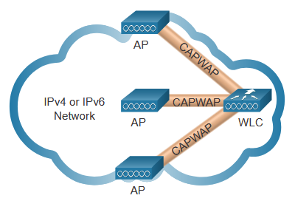
Fonctionnement du CAPWAP
Introduction au CAPWAP
CAPWAP est un protocole standard IEEE qui permet à un WLC de gérer plusieurs AP et WLAN.
CAPWAP est basé sur LWAPP mais ajoute une sécurité supplémentaire avec Datagram Transport Layer Security (DTLS).
Encapsule et transfère le trafic client WLAN entre un AP et un WLC sur des tunnels en utilisant les ports UDP 5246 et 5247.
Fonctionne sur IPv4 et IPv6. IPv4 utilise le protocole IP 17 et IPv6 utilise le protocole IP 136.
Notes:
12 – Les Conceptions de WLAN
12.4 – Fonctionnement du protocole CAPWAP
12.4.2 – Introduction au CAPWAP

Slide 41
Fonctionnement du CAPWAP
Architecture MAC divisée
Fonctions MAC AP | Fonctions MAC WLC
Balises et réponses des sondes | Authentification
Accusé de réception et retransmissions de paquets | Association et réassociation de clients itinérants
Mise en file d'attente des trames et priorisation des paquets | Traduction de trame vers d'autres protocoles
Cryptage et décryptage des données de la couche MAC | Arrêt du trafic 802.11 sur une interface filaire
Le concept de MAC divisé du CAPWAP remplit toutes les fonctions normalement remplies par les AP individuels et les répartit entre deux composantes fonctionnelles :
  Fonctions MAC AP
  Fonctions MAC WLC
Notes:
12 – Les Conceptions de WLAN
12.4 – Fonctionnement du protocole CAPWAP
12.4.3 – Architecture MAC divisée

Slide 42
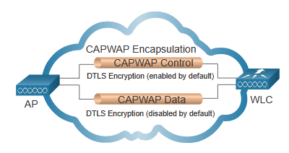
Fonctionnement du CAPWAP
Cryptage DTLS
DTLS assure la sécurité entre l'AP et le WLC.
Il est activé par défaut pour sécuriser le canal de contrôle CAPWAP et crypter tout le trafic de gestion et de contrôle entre AP et WLC.
Le chiffrement des données est désactivé par défaut et nécessite qu'une licence DTLS soit installée sur le WLC avant de pouvoir être activée sur l'AP.
Notes:
12 – Les Conceptions de WLAN
12.4 – Fonctionnement du protocole CAPWAP
12.4.4 – Le chiffrement DTLS

Slide 43
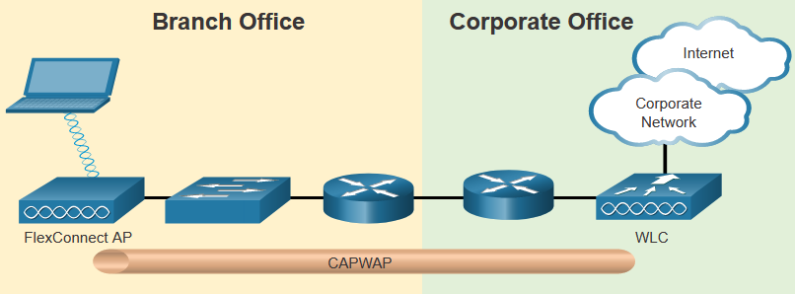
Fonctionnement du CAPWAP
Flex Connect APs
FlexConnect permet la configuration et le contrôle d'Aps sur une liaison WAN.
Il existe deux modes d'option pour le FlexConnect AP:
    Mode connecté - Le WLC est accessible. Le FlexConnect AP a une connectivité CAPWAP avec le WLC via le tunnel CAPWAP. Le WLC exécute toutes les fonctions CAPWAP.
    Mode autonome - Le WLC est inaccessible. Le FlexConnect AP a une connectivité CAPWAP avec le WLC via le tunnel CAPWAP. Le FlexConnect AP peut assumer certaines des fonctions WLC telles que la commutation locale du trafic de données client et l'exécution de l'authentification client localement.
Notes:
12 – Les Conceptions de WLAN
12.4 – Fonctionnement du protocole CAPWAP
12.4.5 – Points d'accès Flex Connect
12.4.6 – Vérifiez votre compréhension - Fonctionnement CAPWAP

Slide 44
12.5 Gestion des canaux
Notes:
12 – Les Conceptions de WLAN
12.5 - Gestion des canaux

Slide 45
Gestion des canaux
Saturation des canaux de fréquences
Si la demande pour un canal sans fil spécifique est trop élevée, le canal peut devenir sursaturé, dégradant la qualité de la communication.
La saturation des canaux peut être atténuée en utilisant des techniques qui utilisent les canaux plus efficacement.
  Spectre à étalement de séquence directe (DSSS) - Une technique de modulation conçue pour étaler un signal sur une bande de fréquences plus large. Le DSSS est utilisé par les appareils 802.11b pour éviter les interférences d'autres appareils utilisant la même fréquence 2,4 GHz.
  Spectre étalé à saut de fréquence (FHSS) - Transmet des signaux radio en commutant rapidement un signal porteur parmi de nombreux canaux de fréquence. L'émetteur et le récepteur doivent être synchronisés pour «savoir» sur quel canal passer. Utilisé par la norme 802.11 d'origine.
  Multiplexage par répartition en fréquence orthogonale (OFDM) - Sous-ensemble de multiplexage par répartition en fréquence dans lequel un seul canal utilise plusieurs sous-canaux sur des fréquences adjacentes. L'OFDM est utilisé par un certain nombre de systèmes de communication, notamment 802.11a / g / n / ac.
Notes:
12 – Les Conceptions de WLAN
12.5 - Gestion des canaux
12.5.1 – Saturation du canal de fréquence

Slide 46
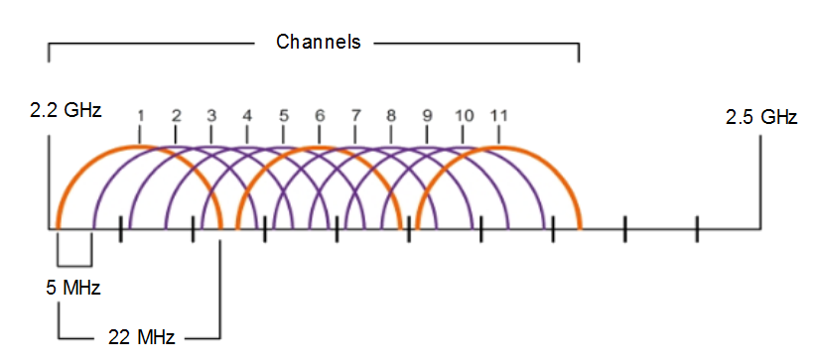
Gestion des canaux
Sélection des canaux
La bande de 2,4 GHz est subdivisée en plusieurs canaux, chacun ayant une largeur de bande de 22 MHz et séparée du canal suivant par 5 MHz.
Une meilleure pratique pour les WLAN 802.11b / g / n nécessitant plusieurs points d'accès est d'utiliser des canaux sans chevauchement tels que 1, 6 et 11.
Notes:
12 – Les Conceptions de WLAN
12.5 - Gestion des canaux
12.5.2 – Sélection des canaux

Slide 47
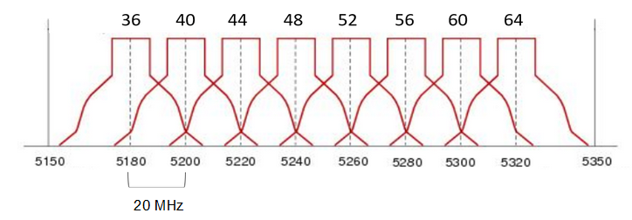
Gestion des canaux
Sélection des canaux (suite)
Pour les normes 5 GHz 802.11a / n / ac, il y a 24 canaux. Chaque canal est séparé du canal suivant de 20 MHz.
Les canaux qui ne se chevauchent pas sont 36, 48 et 60.
Notes:
12 – Les Conceptions de WLAN
12.5 - Gestion des canaux
12.5.2 – Sélection des canaux (suite)

Slide 48
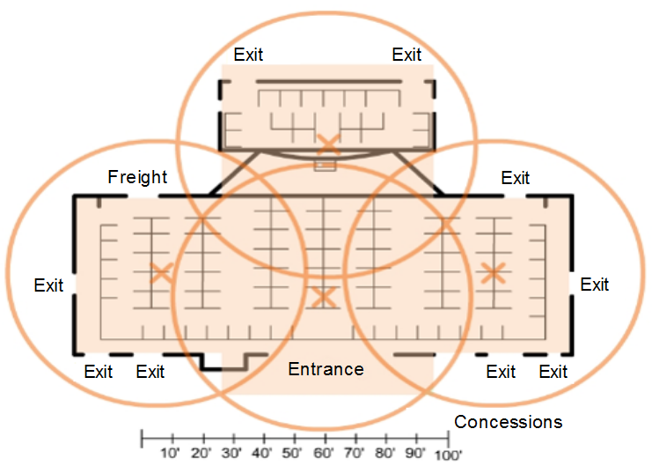
Gestion des canaux
Planifier un déploiement WLAN
Le nombre d'utilisateurs pris en charge par un WLAN dépend des éléments suivants:
    La disposition géographique de l'installation
    Le nombre de corps et d'appareils pouvant tenir dans un espace
    Les débits de données attendus par les utilisateurs
    L'utilisation de canaux sans chevauchement par plusieurs points d'accès et paramètres de puissance de transmission
Lors de la planification de l'emplacement des points d'accès, la zone de couverture circulaire approximative est importante.
Notes:
12 – Les Conceptions de WLAN
12.5 - Gestion des canaux
12.5.3 – Planifier un déploiement WLAN
12.5.4 – Vérifiez votre compréhension - Gestion des canaux

Slide 49
12.6 Menaces visant le réseau WLAN
Notes:
12 – Les Conceptions de WLAN
12.6 – Menaces visant le réseau WLAN

Slide 50
Menaces visant le réseau WLAN
Vidéo – Menaces WLAN
Cette vidéo présentera les points suivants :
Interception de données
Intrus sans fil
Attaques par déni de service (DoS)
Points d'accès escrocs
Notes:
12 – Les Conceptions de WLAN
12.6 – Menaces visant le réseau WLAN
12.6.1 – Vidéo - Menaces WLAN

Slide 51
Menaces visant le réseau WLAN
Présentation de la sécurité sans fil
Un WLAN est ouvert à toute personne à portée d'un point d'accès et aux informations d'identification appropriées à lui associer.
Les attaques peuvent être générées par des étrangers, des employés mécontents et même involontairement par des employés. Les réseaux sans fil sont particulièrement sensibles à plusieurs menaces, notamment:
Interception de données
Intrus sans fil
Attaques par déni de service (DoS)
Points d'accès escrocs
Notes:
12 – Les Conceptions de WLAN
12.6 – Menaces visant le réseau WLAN
12.6.2 – Présentation de la sécurité sans fil

Slide 52
Menaces visant le réseau WLAN les Attaques DoS
Les attaques DoS sans fil peuvent être le résultat de ce qui suit:
Périphériques mal configurés
Un utilisateur malveillant interférant intentionnellement avec la communication sans fil
Interférence accidentelle
Pour minimiser le risque d'une attaque DoS en raison d'appareils mal configurés et d'attaques malveillantes, renforcez tous les appareils, sécurisez les mots de passe, créez des sauvegardes et assurez-vous que toutes les modifications de configuration sont intégrées en dehors des heures d'ouverture.
Notes:
12 – Les Conceptions de WLAN
12.6 – Menaces visant le réseau WLAN
12.6.3 – Attaques DoS

Slide 53
Menaces visant le réseau WLAN
Les Points d'Accès Non Autorisés
Un point d'accès non autorisé est un point d'accès ou un routeur sans fil qui a été connecté à un réseau d'entreprise sans autorisation explicite et conformément à la politique de l'entreprise.
Une fois connecté, l'escroc AP peut être utilisé par un attaquant pour capturer des adresses MAC, capturer des paquets de données, accéder à des ressources réseau ou lancer une attaque de type homme-au-milieu.
Un point d'accès au réseau personnel pourrait également être utilisé comme point d'accès non autorisé. Par exemple, un utilisateur avec un accès réseau sécurisé permet à son hôte Windows autorisé de devenir un point d'accès Wi-Fi.
Pour empêcher l'installation de points d'accès non autorisés, les organisations doivent configurer les WLC avec des stratégies de points d'accès malveillants et utiliser un logiciel de surveillance pour surveiller activement le spectre radioélectrique des points d'accès non autorisés.
Notes:
12 – Les Conceptions de WLAN
12.6 – Menaces visant le réseau WLAN
Un point d'accès au réseau personnel pourrait également être utilisé comme point d'accès non autorisé. Points d'accès non autorisés

Slide 54
Menaces visant le réseau WLAN
Attaque d'Homme-au-Milieu
Dans une attaque d'homme-au-milieu (MITM), le pirate est positionné entre deux entités légitimes afin de lire ou de modifier les données qui transitent entre les deux parties. Une attaque «evil twin AP» est une attaque MITM sans fil populaire où un attaquant introduit un AP escroc et le configure avec le même SSID qu'un AP légitime
Le processus commence par l'identification des périphériques légitimes sur le WLAN. Pour ce faire, les utilisateurs doivent être authentifiés. Une fois que tous les périphériques légitimes sont connus, le réseau peut être surveillé pour détecter les périphériques ou le trafic anormaux.
Notes:
12 – Les Conceptions de WLAN
12.6 – Menaces visant le réseau WLAN
12.6.5 – Attaque de l'homme-au-milieu
12.6.6 – Vérifiez votre compréhension - Menaces WLAN

Slide 55
12.7 WLAN sécurisés
Notes:
12 – Les Conceptions de WLAN
12.7 - WLAN sécurisés

Slide 56
WLAN sécurisés
Vidéo – WLAN sécurisés
Cette vidéo présentera les points suivants :
Masquage SSID
Filtrage d'adresses MAC
Systèmes d'authentification et de cryptage (authentification ouverte et authentification à clé partagée)
Notes:
12 – Les Conceptions de WLAN
12.7 - WLAN sécurisés
12.7.1 – Vidéo - WLAN sécurisés

Slide 57
WLAN sécurisés
Masquage SSID et filtrage des adresses MAC
Pour faire face aux menaces de garder les intrus sans fil à l'extérieur et de protéger les données, deux premières fonctions de sécurité ont été utilisées et sont toujours disponibles sur la plupart des routeurs et des points d'accès:
Masquage SSID
Les points d'accès et certains routeurs sans fil permettent de désactiver la trame de balise SSID. Les clients sans fil doivent être configurés manuellement avec le SSID pour se connecter au réseau.
Filtrage d'adresses MAC
Un administrateur peut autoriser ou refuser manuellement l'accès sans fil des clients en fonction de leur adresse matérielle MAC physique. Dans la figure, le routeur est configuré pour autoriser deux adresses MAC. Les appareils avec des adresses MAC différentes ne pourront pas rejoindre le WLAN 2,4 GHz.
Notes:
12 – Les Conceptions de WLAN
12.7 - WLAN sécurisés
12.7.2 – Masquage SSID et filtrage des adresses MAC

Slide 58
WLANs sécurisés
Méthodes d'authentification d'origine du 802.11
La meilleure façon de sécuriser un réseau sans fil est d'utiliser des systèmes d'authentification et de cryptage. Deux types d'authentification ont été introduits avec la norme 802.11 d'origine:
L'authentification de système ouvert,
Aucun mot de passe requis. Généralement utilisé pour fournir un accès Internet gratuit dans les espaces publics comme les cafés, les aéroports et les hôtels.
Le client est responsable d'assurer la sécurité, par exemple via un VPN.
Authentification par clé partagée
Fournit des mécanismes, tels que WEP, WPA, WPA2 et WPA3 pour authentifier et crypter les données entre un client sans fil et AP. Cependant, le mot de passe doit être pré-partagé entre les deux parties pour se connecter.
Notes:
12 – Les Conceptions de WLAN
12.7 - WLAN sécurisés
12.7.3 – Méthodes d'authentification d'origine 802.11

Slide 59
WLAN sécurisés
Méthodes d'authentification par clé partagée
Il existe quatre techniques d'authentification par clé partagée, comme décrit dans le tableau.
Méthode d'authentification | Description
WEP (Wired Equivalent Privacy) | La spécification 802.11 originale conçue pour sécuriser les données à l'aide de la méthode de chiffrement Rivest Cipher 4 (RC4) avec une clé statique. Le WEP n'est plus recommandé et ne doit jamais être utilisé.
Fonction WPA (Wi-Fi Protected Access) | Une norme de l'Alliance Wi-Fi qui utilise le protocole WEP mais sécurise les données grâce à l'algorithme de cryptage TKIP (Temporal Key Integrity Protocol), beaucoup plus puissant. Le protocole TKIP modifie la clé pour chaque paquet, rendant très difficile son piratage.
WPA2 | Il utilise le standard de cryptage avancé (AES) pour le cryptage. Le mode de chiffrement AES est actuellement considéré comme étant le protocole de chiffrement le plus puissant.
WPA3 | Il s'agit de la prochaine génération de sécurité Wi-Fi. Tous les appareils compatibles WPA3 utilisent les dernières méthodes de sécurité, interdisent les protocoles hérités obsolètes et nécessitent l'utilisation de cadres de gestion protégés (PMF).
Notes:
12 – Les Conceptions de WLAN
12.7 - WLAN sécurisés
12.7.4 – Méthodes d'authentification par clé partagée

Slide 60
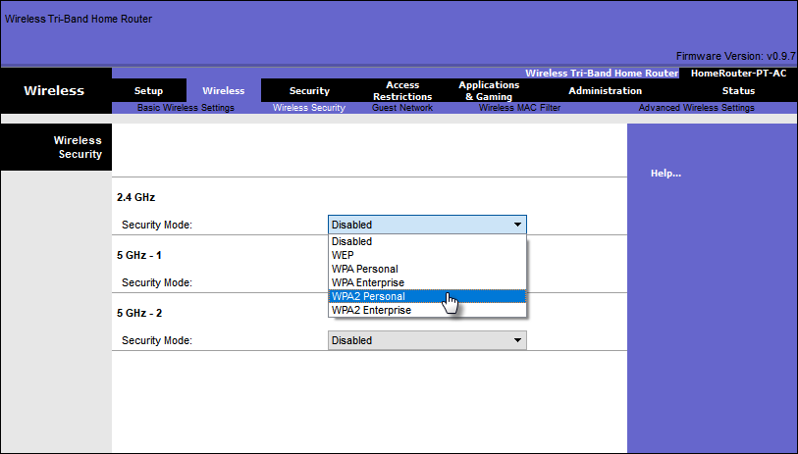
WLAN sécurisés
Authentification d'un Utilisateur à Domicile
Les routeurs domestiques ont généralement deux choix pour l'authentification: WPA et WPA2.
Personnel - Destiné aux réseaux domestiques ou de petites entreprises, les utilisateurs s'authentifient à l'aide d'une clé pré-partagée (PSK). Les clients sans fil s'authentifient auprès du routeur sans fil à l'aide d'un mot de passe pré-partagé. Aucun serveur d'authentification spécial n'est requis.
Entreprise - Destiné aux réseaux d'entreprise. Nécessite un serveur d'authentification RADIUS (Remote Authentication Dial-In User Service). Le périphérique doit être authentifié par le serveur RADIUS, puis les utilisateurs doivent s'authentifier à l'aide de la norme 802.1X, qui utilise le protocole EAP (Extensible Authentication Protocol) pour l'authentification.
Notes:
12 – Les Conceptions de WLAN
12.7 - WLAN sécurisés
12.7.5 - Authentification d'un utilisateur à domicile

Slide 61
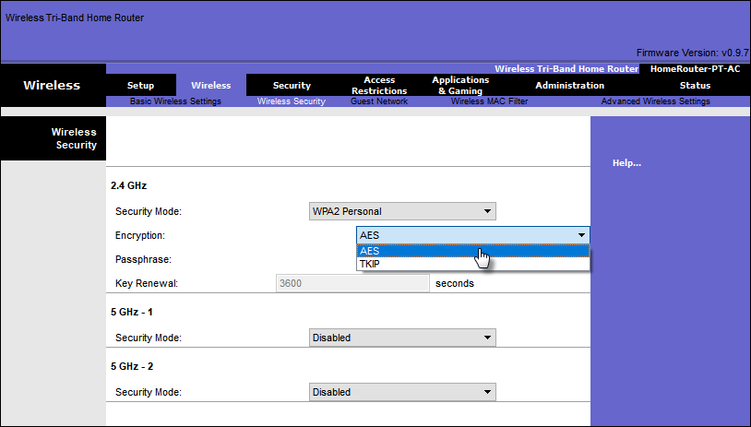
WLAN sécurisés
Méthodes de Cryptage
WPA et WPA2 incluent deux protocoles de chiffrement:
Protocole d'Intégrité de Clé Temporelle (TKIP) – Utilisé par WPA et prend en charge les équipements WLAN hérités. Utilise WEP mais chiffre la charge utile de couche 2 à l'aide de TKIP.
Norme de Cryptage Avancée (AES) - Utilisé par WPA2 et utilise le mode de chiffrement du compteur avec le protocole CCMP (Block Chaining Message Authentication Code Protocol) qui permet aux hôtes de destination de reconnaître si les bits cryptés et non cryptés ont été altérés.
Notes:
12 – Les Conceptions de WLAN
12.7 - WLAN sécurisés
12.7.6 – Méthodes de chiffrement

Slide 62
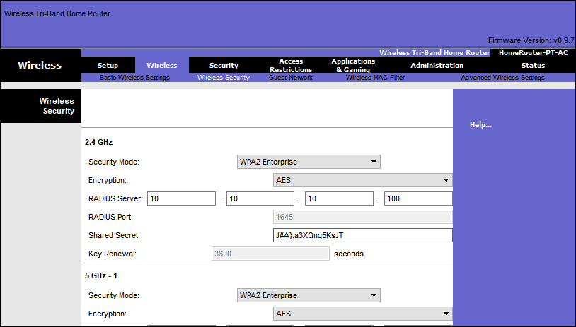
WLAN sécurisés
Authentification dans l'Entreprise
Le choix du mode de sécurité d'entreprise nécessite un serveur RADIUS d'authentification, d'autorisation et de comptabilité (AAA).
Des informations sont nécessaires:
Adresse IP du serveur RADIUS - Adresse IP du serveur.
Numéros de port UDP - Ports UDP 1812 pour l'authentification RADIUS et 1813 pour la comptabilité RADIUS, mais peuvent également fonctionner à l'aide des ports UDP 1645 et 1646.
Clé partagée - Utilisée pour authentifier l'AP avec le serveur RADIUS.
Remarque: l'authentification et l'autorisation des utilisateurs sont gérées par la norme 802.1X, qui fournit une authentification centralisée sur serveur des utilisateurs finaux.
Notes:
12 – Les Conceptions de WLAN
12.7 - WLAN sécurisés
12.7.7 – Authentification dans l'entreprise

Slide 63
WLAN sécurisés
WPA 3
Parce que WPA2 n'est plus considéré comme sécurisé, WPA3 est recommandé lorsqu'il est disponible. WPA3 comprend quatre fonctionnalités:
WPA3 - Personnel: Déjoue les attaques par force brute en utilisant l'authentification simultanée des égaux (SAE).
WPA3 - Entreprise: Utilise l'authentification 802.1X / EAP. Cependant, il nécessite l'utilisation d'une suite cryptographique 192 bits et élimine le mélange des protocoles de sécurité pour les normes 802.11 précédentes.
Réseaux ouverts: N'utilise aucune authentification. Cependant, ils utilisent le chiffrement sans fil opportuniste (OWE) pour chiffrer tout le trafic sans fil.
IoT Onboarding: Utilise le protocole DPP (Device Provisioning Protocol) pour intégrer rapidement les appareils IoT.
Notes:
12 – Les Conceptions de WLAN
12.7 - WLAN sécurisés
12.7.8 – WPA 3
12.7.9 – Vérifiez votre compréhension - WLAN sécurisés

Slide 64
12.8 Module pratique et questionnaire
Notes:
12 – Les Conceptions de WLAN
12.8 – Module pratique et questionnaire

Slide 65
Module pratique et questionnaire
Qu'est-ce que j'ai appris dans ce module?
Les réseaux locaux sans fil (WLAN) sont basés sur les normes IEEE et peuvent être classés en quatre types principaux: WPAN, WLAN, WMAN et WWAN.
La technologie sans fil utilise le spectre radio disponible pour envoyer et recevoir des données. Bluetooth, WiMAX, Cellular Broadband et Satellite Broadband sont des exemples de cette technologie.
Les réseaux WLAN fonctionnent dans la bande de fréquences 2,4 GHz et la bande 5 GHz.
Les trois organisations qui influencent les normes WLAN sont l'UIT-R, l'IEEE et la Wi-Fi Alliance.
CAPWAP est un protocole standard IEEE qui permet à un WLC de gérer plusieurs AP et WLAN.
DTLS est un protocole qui assure la sécurité entre l'AP et le WLC.
Les appareils LAN sans fil ont des émetteurs et des récepteurs réglés sur des fréquences spécifiques d'ondes radio pour communiquer. Les portées sont ensuite divisées en plages plus petites appelées canaux: DSSS, FHSS et OFDM.
Les normes 802.11b / g / n fonctionnent dans le spectre 2,4 GHz à 2,5 GHz. La bande 2,4 GHz est subdivisée en plusieurs canaux. Chaque canal se voit attribuer une bande passante de 22 MHz et est séparé du canal suivant par 5 MHz.
Les réseaux sans fil sont sensibles aux menaces, notamment l'interception de données, les intrus sans fil, les attaques DoS et les points d'accès malveillants.
Pour éloigner les intrus sans fil et protéger les données, deux premières fonctions de sécurité sont toujours disponibles sur la plupart des routeurs et des points d'accès: le masquage SSID et le filtrage des adresses MAC.
Il existe quatre techniques d'authentification par clé partagée: WEP, WPA, WPA2 et WPA3.
Notes:
12 – Les Conceptions de WLAN
12.8 – Module pratique et questionnaire
12.8.1 – Qu'est-ce que j'ai appris dans ce module?
12.8.2 – Module Questionnaire - Concepts WLAN

Slide 66
Module 12: WLAN Concepts
New Terms and Commands
WPAN WLAN WMAN WWAN Bluetooth 802.11 Electromagnetic spectrum ITU IEEE Lightweight AP (LAP) Lightweight Access Point Protocol (LWAPP) Wireless LAN Controller (WLAC) SSID Autonomous AP Controller-based AP Omni directional antenna Directional antenna MIMO antenna Ad hoc mode Infrastructure mode | Tethering Basic Service Set (BSS) Extended Service Set (ESS) Control and Provisioning of Wireless Access Points (CAPWAP) protocol Datagram Transport Layer Security (DTLS) FlexConnect Direct-Sequence Spread Spectrum (DSSS) Frequency-Hopping Spread Spectrum (FHSS) Orthogonal Frequency-Division Multiplexing (OFDM) Wired Equivalent Privacy (WEP) Wi-Fi Protected Access (WPA) WPA2 WPA3 Temporal Key Integrity Protocol (TKIP) Advanced Encryption Standard (AES)

